Slide 1
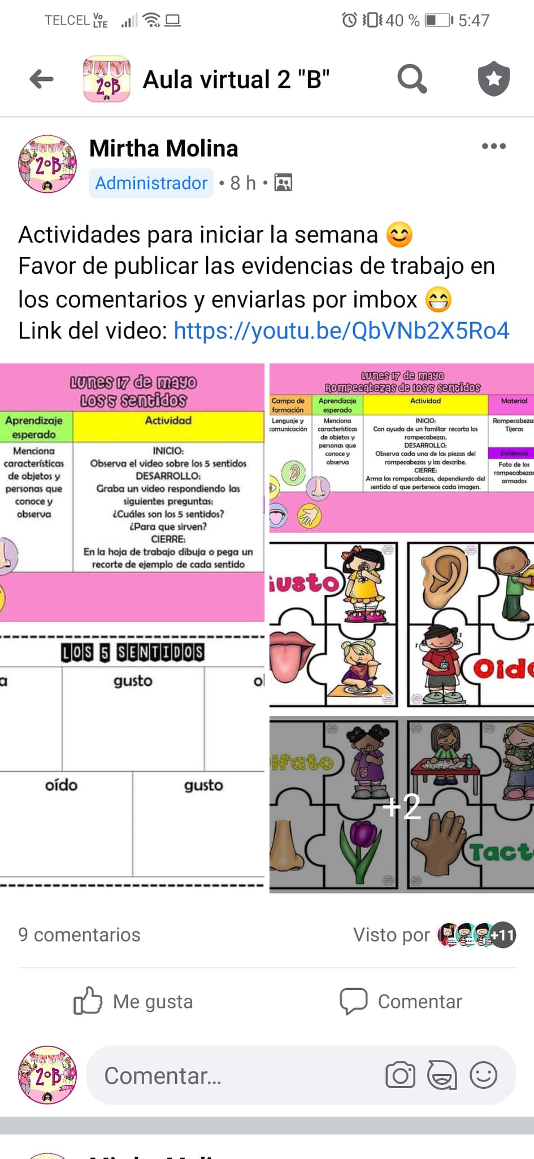
Diario
Día: Lunes 17 de mayo del 2021
Estrategia: El día de iniciamos situación de aprendizaje nueva sobre los 5 sentidos, la primera actividad consistió en un video donde se le explicaba a los niños que son los 5 sentidos, para que sirven y los usos en la vida cotidiana, después respondieron unas preguntas y en la hoja de trabajo dibujaron un uso de cada sentido, en la segunda actividad armaron rompecabezas conforme al sentido al que perteneciera cada imagen. Hasta el momento solamente 9 alumnos han enviado las evidencias de trabajo.

